Slide 1


SISE学生成绩管理系统
----实训答辩
红鲤鱼与绿鲤鱼与驴队
队长：朱雨鹏
队员：陈钲禧 郭钦 黄咪咪 陈艺文

Slide 2
01.
确定题目
流程
02.
部分计划
03.
解决疑难
04.
部分功能介绍

Slide 3
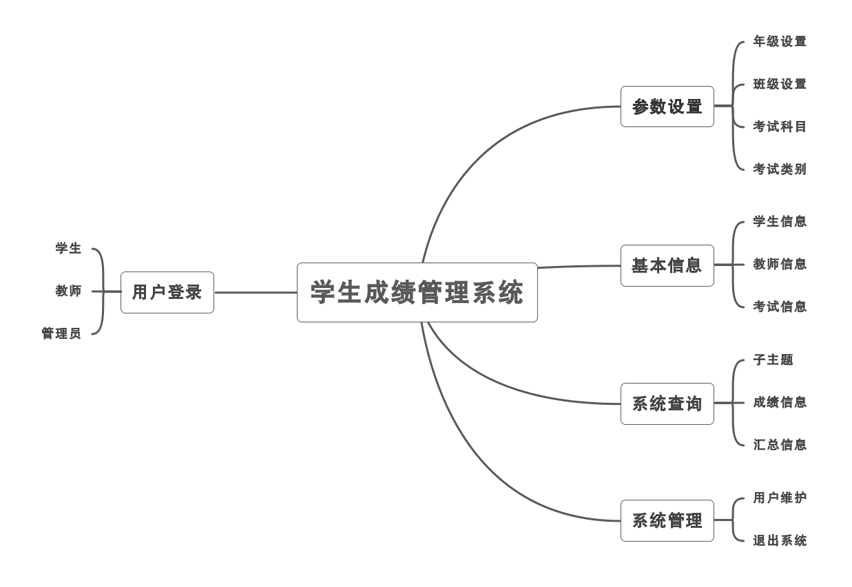
01
总体框架
目的：建立SISE学生成绩管理系统，采用计算及对学生成绩进行管理，进一步提高办学效益和现代化水平。实现学生成绩信息管理工作流程的系统化、规范化。

Slide 4
02
学生功能模块
学生
管理页面
查询
用户登录
输入需要的信息
学生权限：
1.查看和修改个人信息。
2.查看任课老师信息。
3.查看自己成绩。
4.可以通过学号注册
5.修改密码。
显示所查找的信息

Slide 5
02
教师功能模块
教师
管理页面
查询
录入修改
用户登录
查看信息或处理学生成绩
老师权限：
1.查看和修改个人信息。
2.查看所教学生信息。
3对学生成绩进行修改，查询，删除。
4.通过教师工号注册。
5.修改密码。
显示所查找的信息

Slide 6
02
管理员功能模块
管理员
管理页面
查询
修改
用户登录
处理信息
管理员权限：
1.参数设置：年级设置、班级设置、考试科目设置、考试类别设置。
2.对学生和老师的信息进行增、删、改、查。
3.对学生的成绩进行增、删、改、查。
4.修改密码
显示所查找的信息

Slide 7
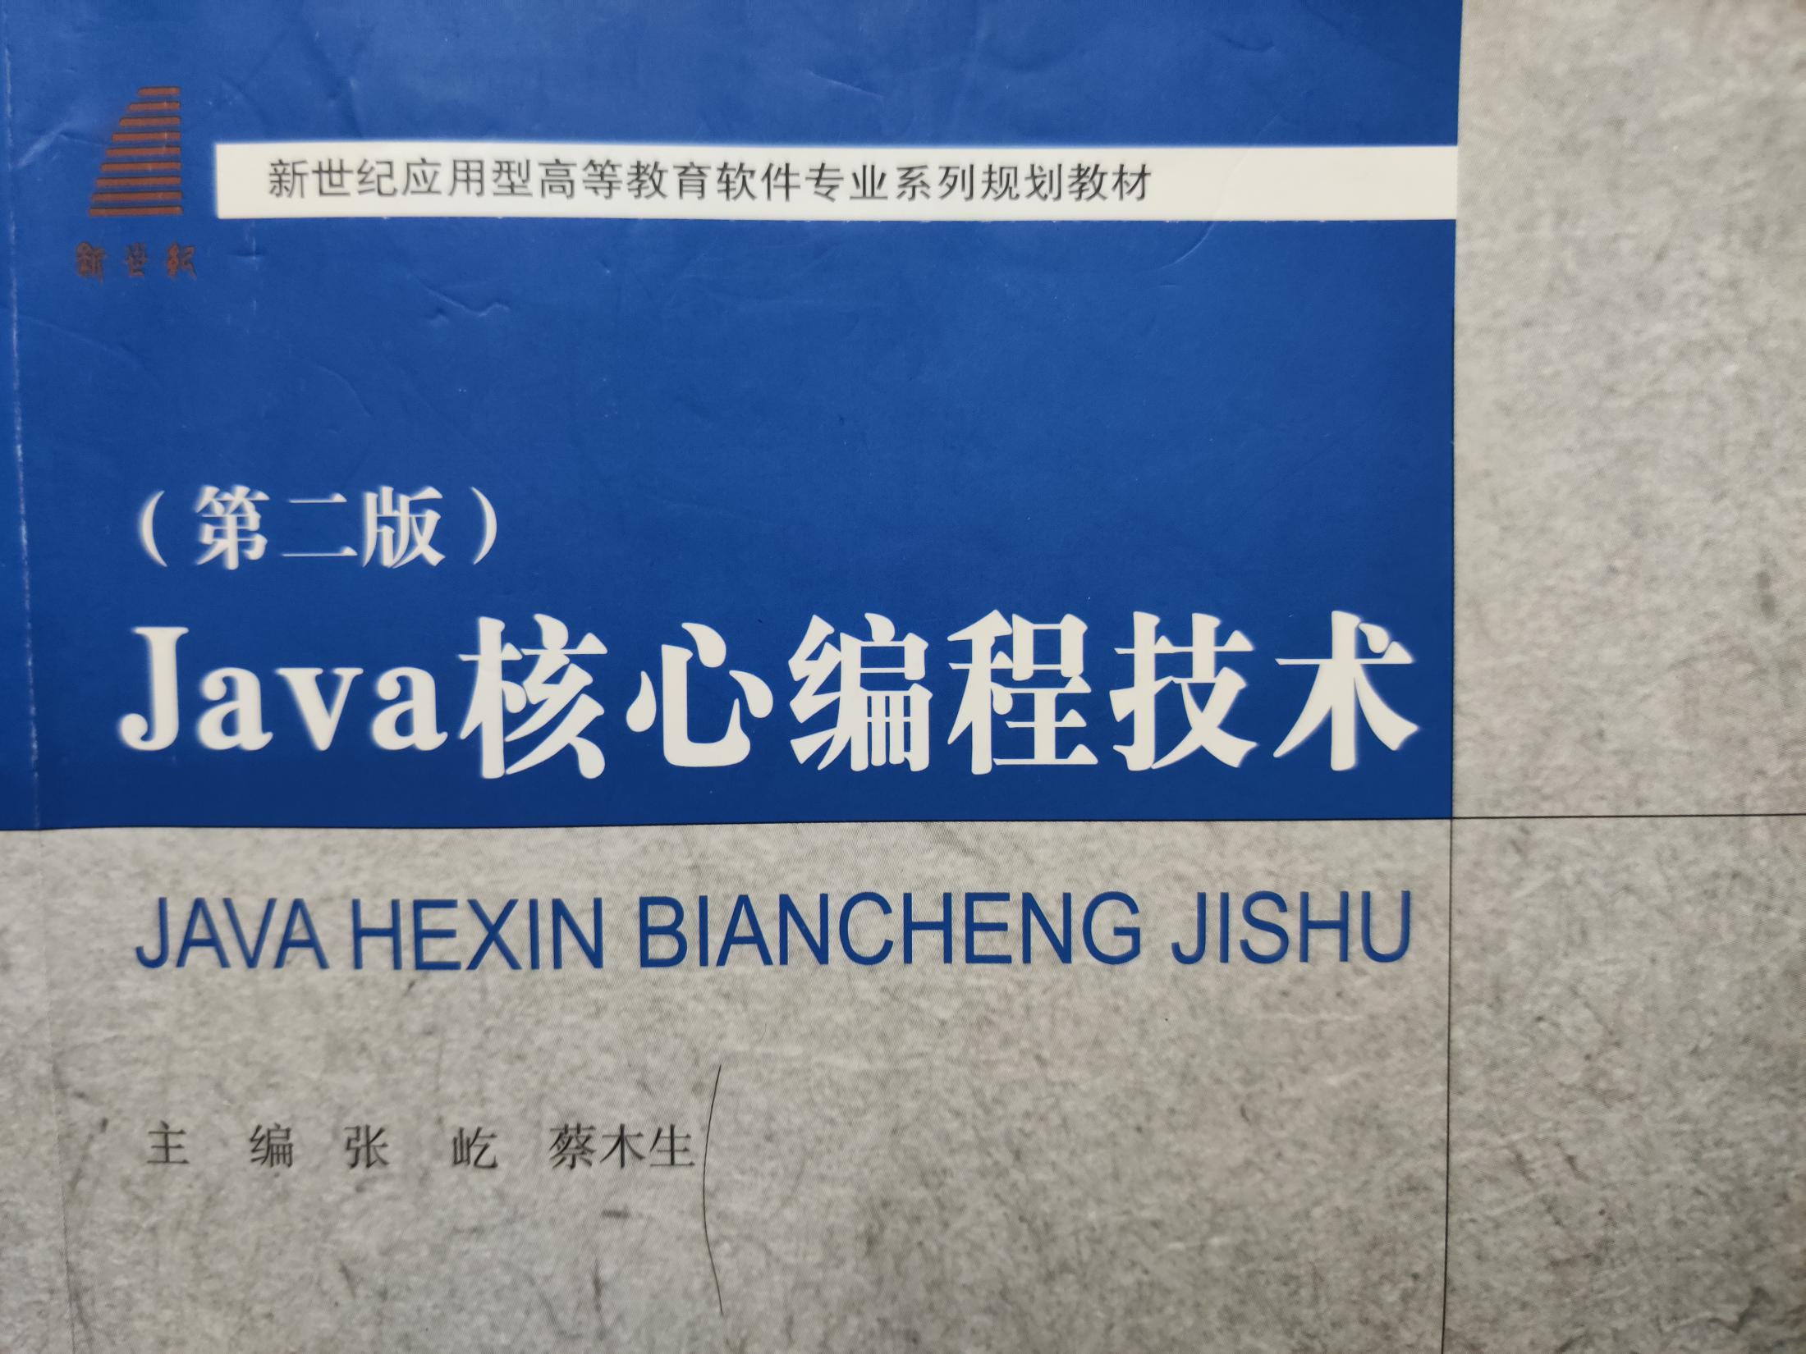
03
解决疑难
5
5人同心协力各出奇策
6
+∞
我秃了
6天每天25小时高强度打代码
而我已经分不清敲出过多少错误的代码了
点击此处添加标题

Slide 8
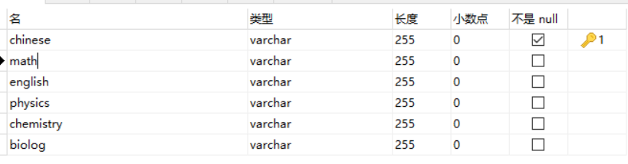
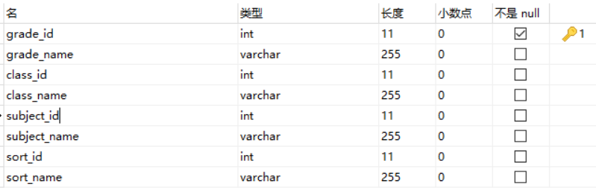
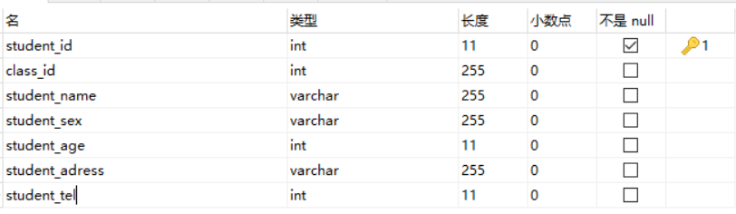
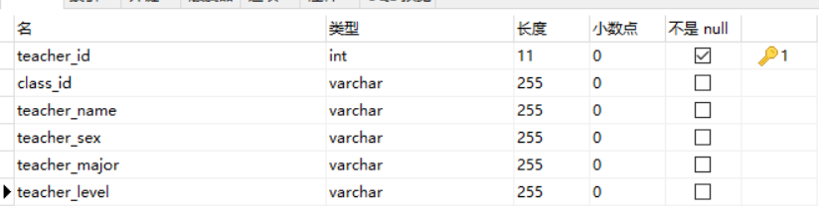
03
数据字典

Slide 9
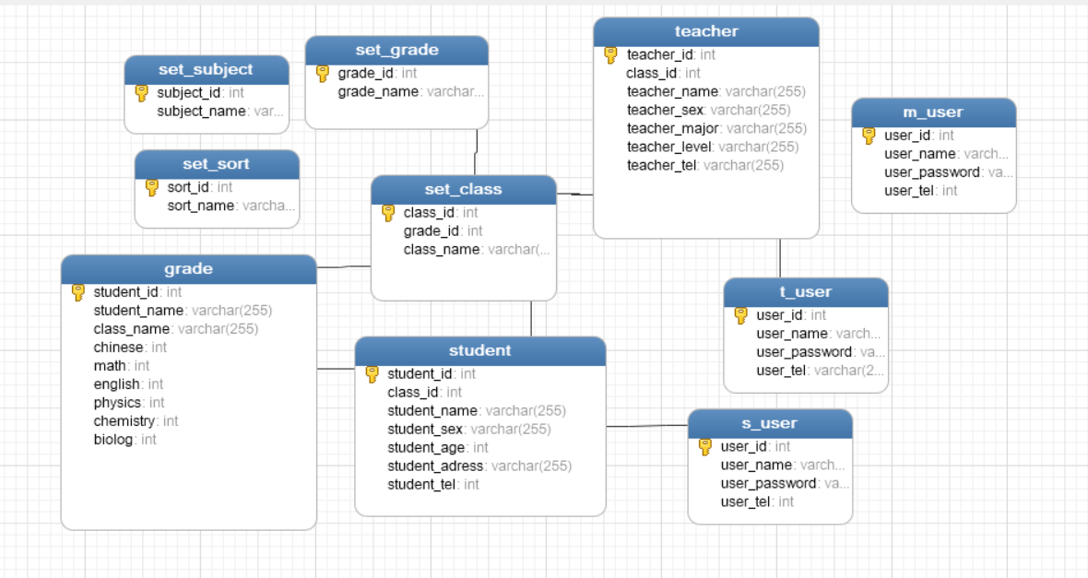
03
数据库关系图
1
2

Slide 10
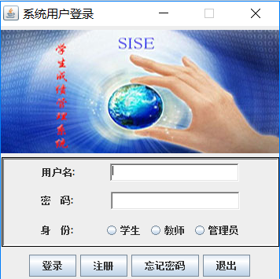
04
部分功能介绍
登录界面简洁易懂
麻雀虽小五脏俱全

Slide 11
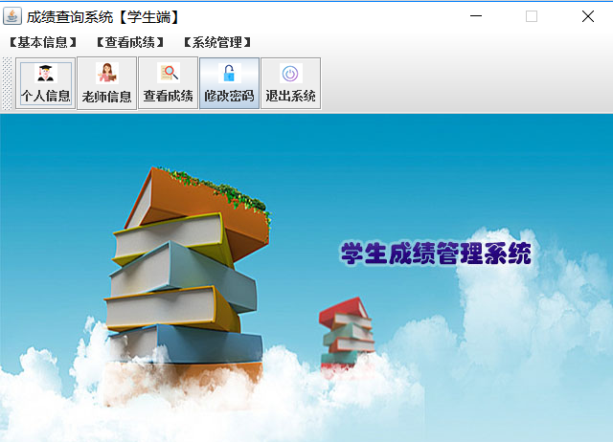
04
部分功能介绍
学生端展示：
界面美观目的明确
就算是第一次使用也能畅通无阻

Slide 12
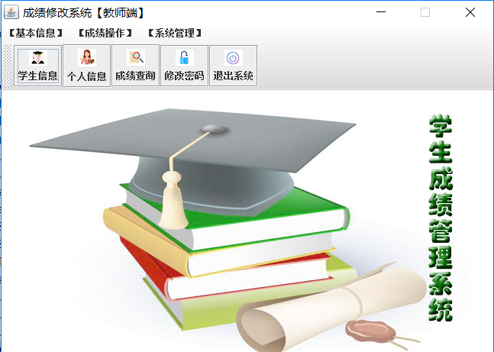
04
部分功能介绍
教师端展示：
操作简便系统分明
能够舒服地处理问题

Slide 13
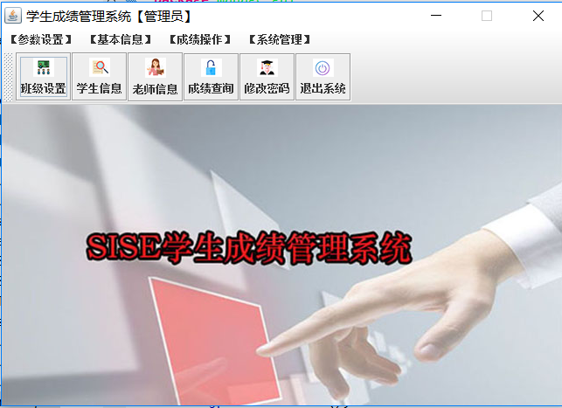
04
部分功能介绍
管理员界面展示：
功能最全权限最高
该有的功能一个不落

Slide 14
感谢导师们的倾听！

